Slide 1
Sistema controlador de versiones
Instituto Tecnológico de Celaya
Programación web
De los Santos Vázquez Silvia Verónica

Slide 2
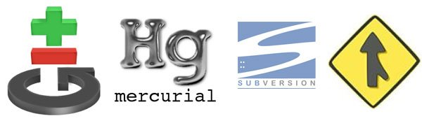
¿Qué es el controlador de versiones?
es un conjunto de tecnologías que gestionan los cambios realizados en los archivos de un proyecto, lo cual permite tener respaldos que no son propensos a errores ni pérdidas de los datos, y son capaces de restaurar el estado deseado.

Slide 3

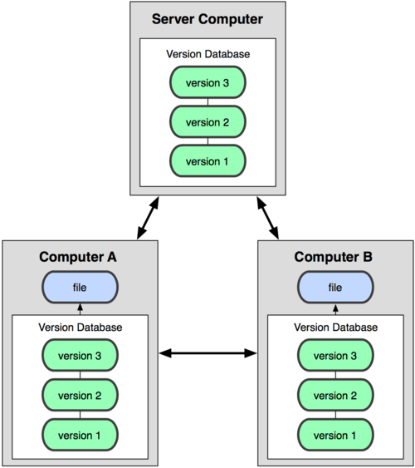
centralizado
distribuido

Slide 4


GIT
Es un sistema de control de versiones distribuido, que se enfoca a la velocidad y a grandes proyectos, no depende de la red para funcionar y guarda los cambios en una copia local, tiene integridad y no borra información.

Slide 5
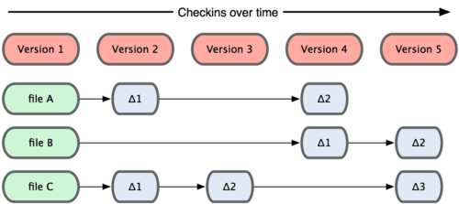
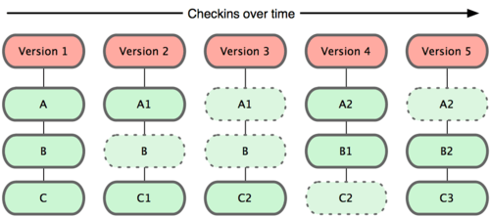
¿Cómo funciona?
Git funciona mediante instantáneas en comparación con otros sistemas de control de versiones que lo hace con diferencias.

Slide 6

Los tres estados de GIT
Modificado
Preparado
Confirmado

Slide 7
http://git-scm.com/book/es/v1/Empezando-Fundamentos-de-Git
http://bitelia.com/2014/05/git-sistema-control-versiones
http://producingoss.com/es/vc.html

